Slide 1
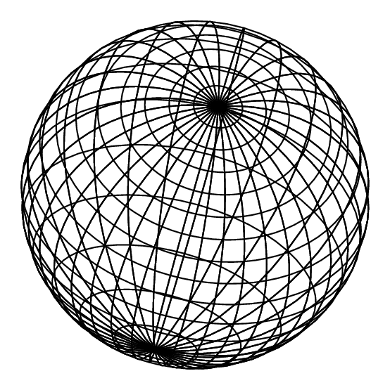
Сфера

Slide 2
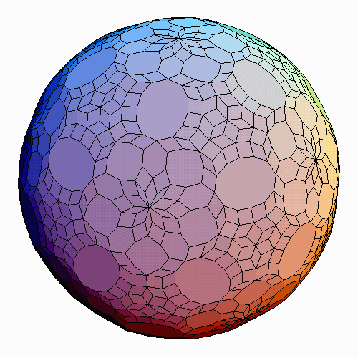
Сфера
Сфера – поверхня кулі; її можна утворити обертанням кола навколо його діаметра. Площину (пряму), яка має з кулею тільки одну спільну точку, називають дотичною площиною (прямою) до кулі. Якщо дві сфери мають тільки одну спільну точку, говорять, що вони дотикаються в цій точці.

Slide 3

Основні геометричні формули
Площа сфери:
Об'єм кулі, обмеженого сферою:
Площа сегмента сфери:
де H - висота сегмента, а α - Зенітний кут

Slide 4

Сфера в тривимірному просторі
Рівняння
де (x0, y0, z0 ) - Координати центру сфери, r - її радіус.
Параметричне рівняння сфери з центром в точці (x0, y0, z0 ):
де .

Slide 5
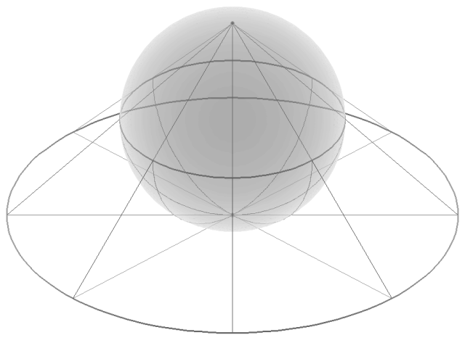
Геометрія на сфері
Коло, що лежить на сфері, центр якої збігається з центром сфери, називається великим кругом (великий колом) сфери. Великі кола є геодезичними лініями на сфері; будь-які два з них перетинаються у двох точках.

Slide 6
Відстань між двома точками на сфері
Якщо дані сферичні координати двох точок, то відстань між ними можна знайти так:
Однак, якщо кут θ заданий не між віссю Z і вектором на точку сфери, а між цим вектором і площиною XY (як це прийнято в земних координатах, заданих широтою і довготою), то формула буде така:
У цьому випадку θ1 і θ2 називаються широтами, а φ1 і φ2 довготами.

Slide 7

N-мірна сфера
У загальному випадку рівняння (n-1)-мірною сфери (в n-мірному евклідовому просторі) має вигляд:
Перетином двох n-мірних сфер є n-1-мірна сфера, що лежить на радикальної гіперплощини цих сфер.
В n-вимірному просторі можуть попарно торкатися один одного (в різних точках) не більше n +1 сфер.
n-мірна інверсія переводить n-1-мірну сферу в n-1-мірну сферу чи гіперплоскость.

Slide 8
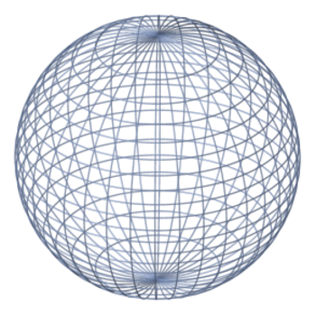
ВисновоК
Сфе́ра (гр. σφαῖρα) - замкнута поверхня, геометричне місце точок рівновіддалених від даної точки, що є центром сфери.

